Slide 1
WEB RESEARCH SAP FIORI & SAP UI5
Heynderickx Stijn

Slide 2
Intro
Wat is SAP UI5 en SAP Fiori
Installatie Eclipse + UI5 componenten
Hello world example
Werking + 2 code example
Eventhandling + example
oData en GET + example

Slide 3
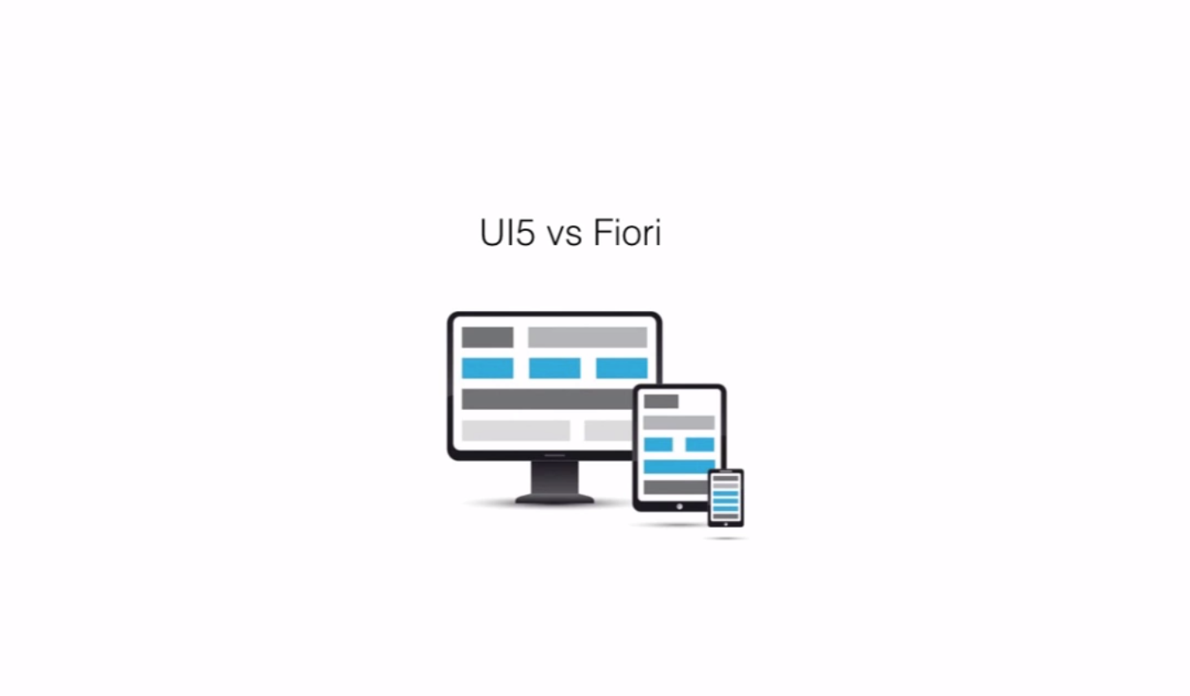

Slide 4
SAP Fiori
SAP is een wereldwijd opererend bedrijf dat zich specialiseert in bedrijfssoftwareoplossingen voor kleine, middelgrote en internationale ondernemingen, SAP is tevens ook de wereldspeler op dit gebied.
Sap fiori is gemaakt voor de SAP software programma’s
Geeft een consistente user experience
UI van de meeste SAP software is meer als 20 jaar oud=> dus enorme meerwaarde qua UX en UI

Slide 5
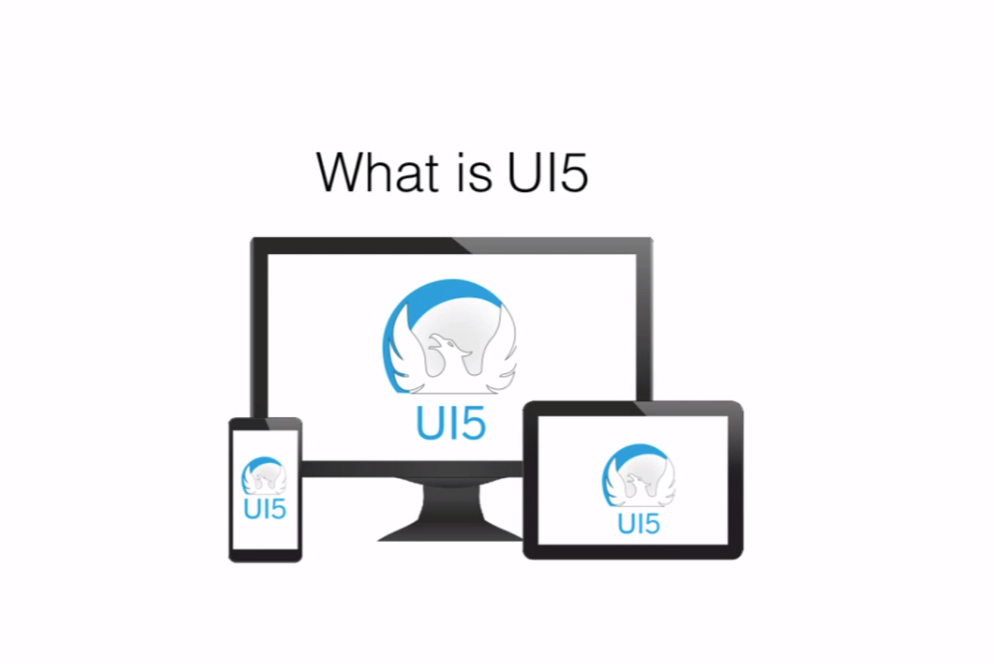

Slide 6
SAP UI5
javascript library gemaakt voor SAP voor HTML5 web applicaties
Toolkit van elementen
Gebaseerd op Javascript, Css en Html5

Slide 7
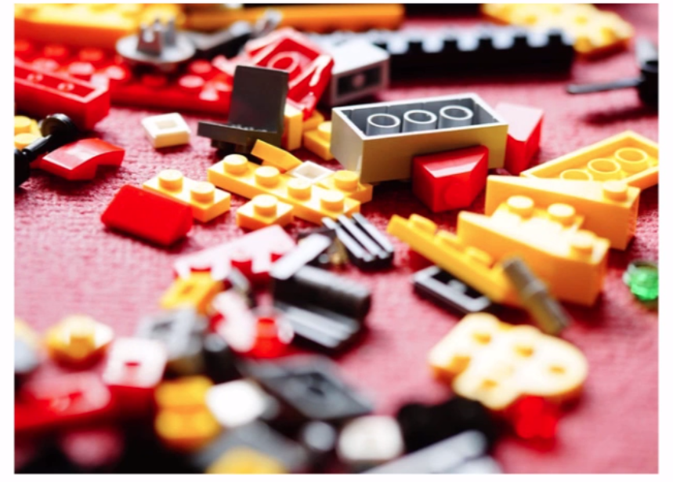
WaarinSAP UI5 de bouwstenen zijn voor de applicatie te maken

Slide 8
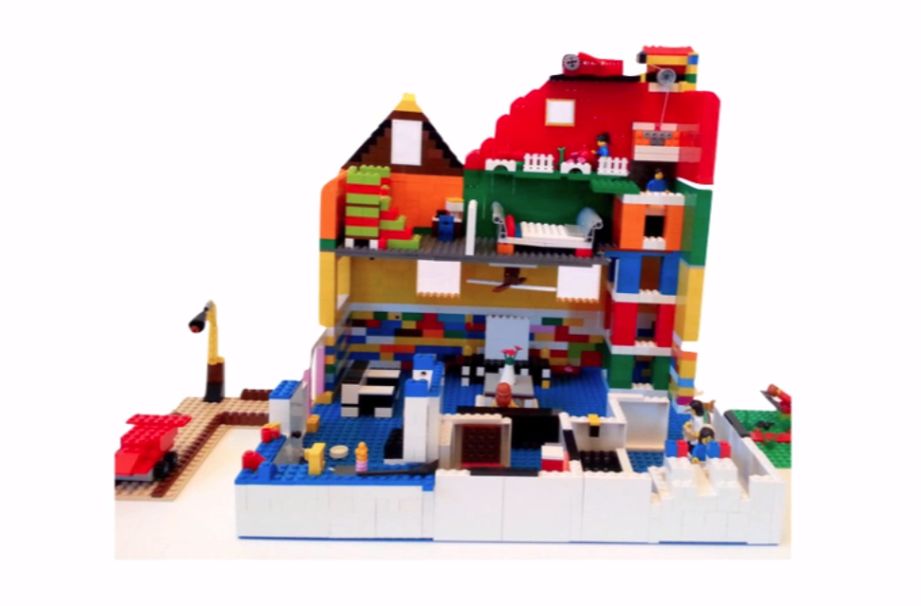
SAP Fiori is het afgewerkt product of applicatie

Slide 9
SAP Fiori baseert zich op 5 principes:
Simpel: de applicatie moet gemaakt worden voor: 1 user , 1 use case en 3 navigatie schermen
Role based: dezelfde applicatie moet kunnen worden gebruikt door verschillende gebruikers op verschillende niveaus tegelijkertijd
Instant value: als je nieuw product maakt moet het een kleine stap zijn voor je eindgebruikers om zich aan te passen
Coherent: de applicatie moet de zelfde look and feel hebben
Responsive: beschikbaar op smartphone, tablet en desktop

Slide 10
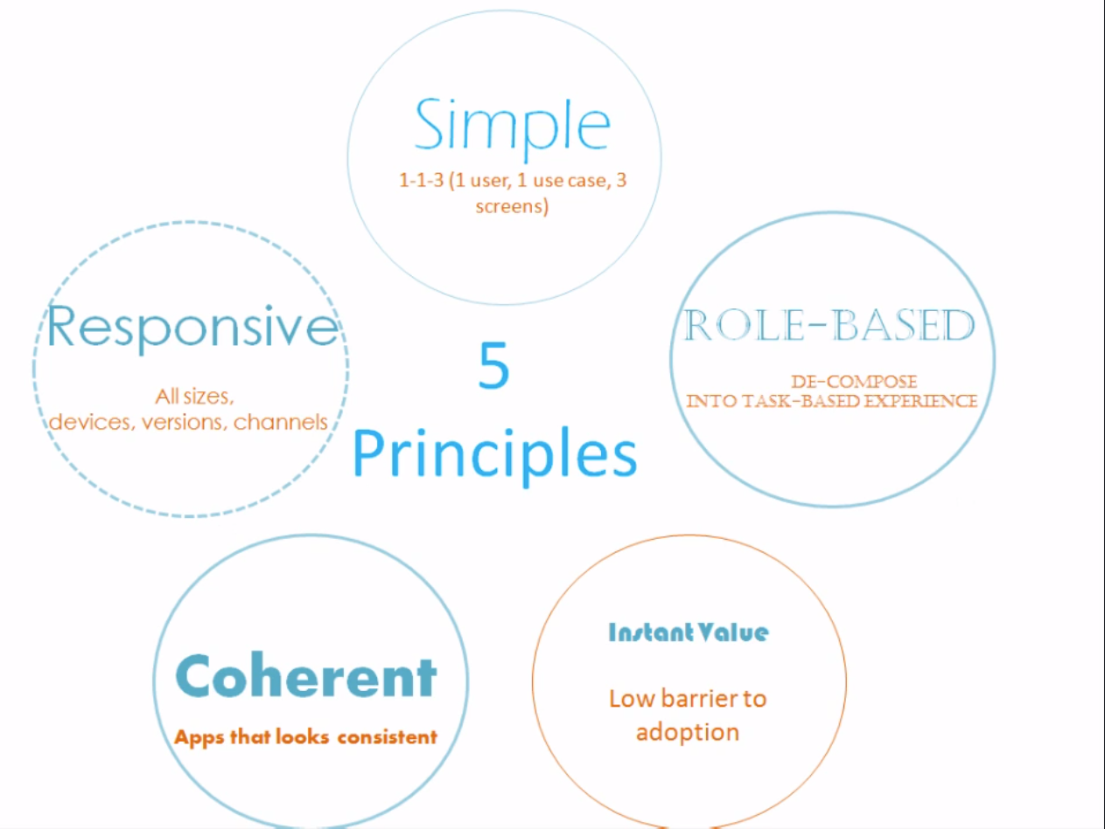
SAP Fiori baseert zich op 5 principes:

Slide 11
2) Installatie Eclipse
http://www.eclipse.org/downloads/packages/release/neon/3.rc3
=> Eclipse IDE for Java EE Developers

Slide 12
Installeren van UI5 componenten in Eclipse
In Eclipse: help -> install new software->add
location: https://tools.hana.ondemand.com/neon/
Name: UI5
Activate UI Developmet Toolkit for HTML5 -> next -> finish

Slide 13
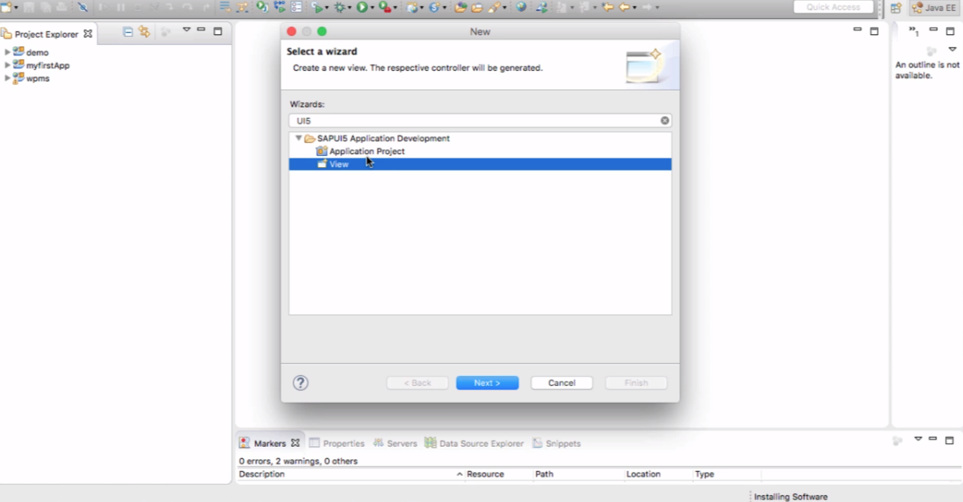
Hello world
new->others->sap ui5

Slide 14
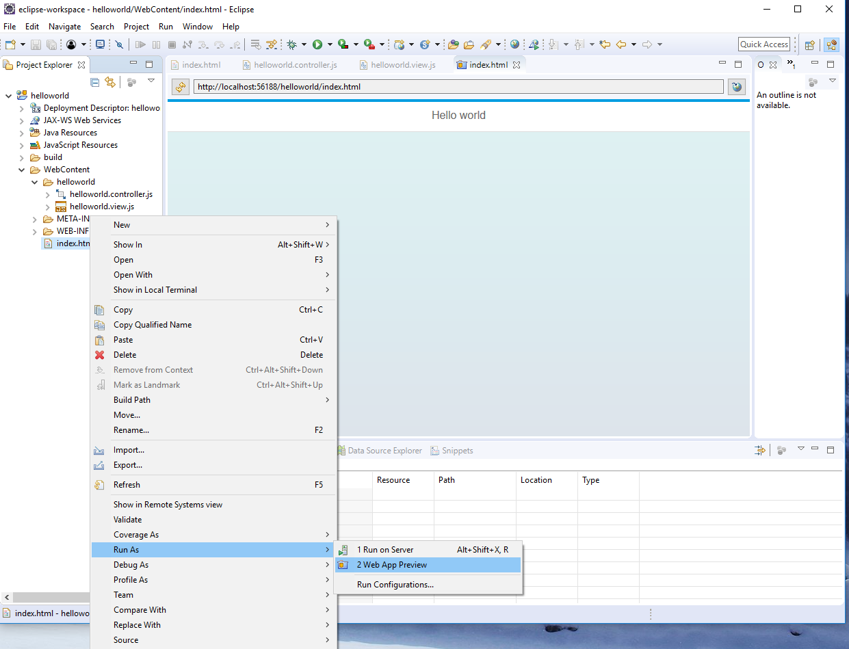
Hello world
Zie code voorbeeld

Slide 15
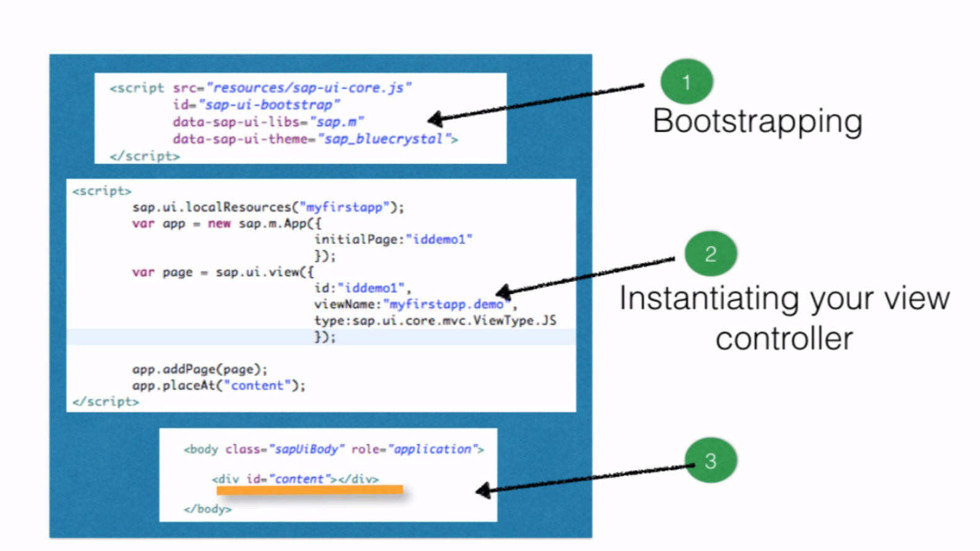
Hoe wordt dit nu samengesteld?

Slide 16
Hoe wordt dit nu samengesteld?
Eerst worden al de recourses in geladen van uw code library file en ook de sap ui bootstrap => bootstrapping
Ook de data benaming wordt hier gedeclareerd “sap.m”
er zijn nog andere libraries maar daar gaan we nu niet dieper op in.
Vervolgens wordt het default theme van uw bestand hier gedeclareerd
In de volgende sectie wordt er een instantie gemaakt van uw App en van uw view controller en voeg je je view toe aan je app => app.addPage(page) en app.placeAt(content)
Vanwaar komt Content?
=>Content komt van het id dat je in je html geeft aan een id in een div element

Slide 17
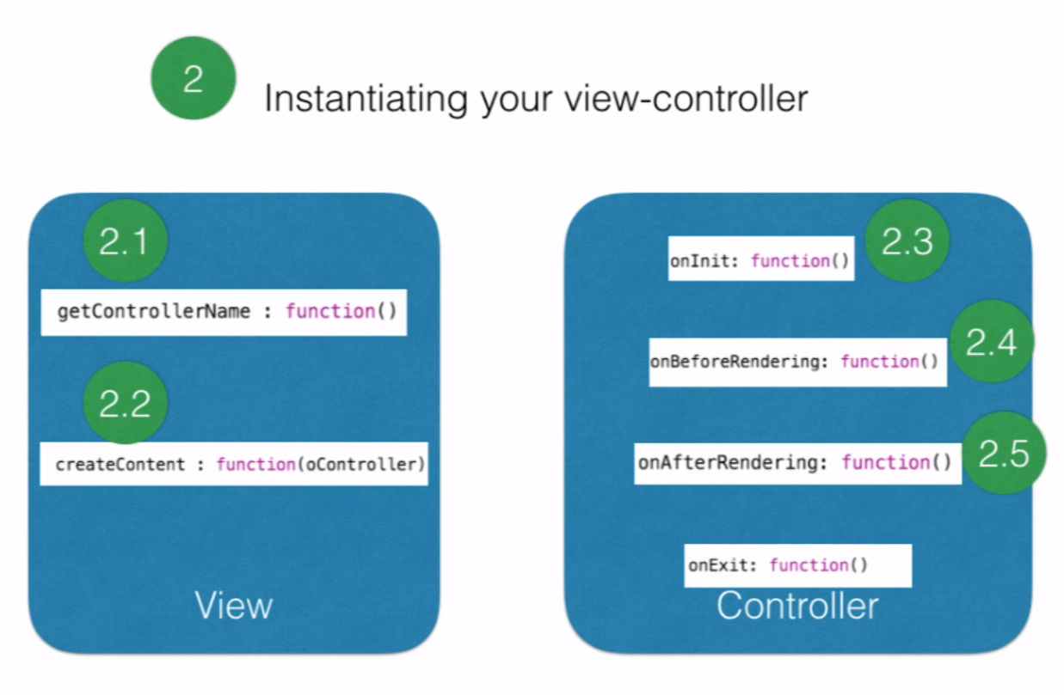
Control flow van een applicatie: MVC

Slide 18
Control-flow van een applicatie
1) Instancieren van de view
De controller naam wordt eerst uitgevoerd
Nadien wordt de create content functien uitgevoerd => content wordt aangemaakt zoals onze inputs en knop en andere UI5 elements
2) In de controller
Eerst Oninit functie + onBeforeRendring functie
voor het aanmaken van de content van de pagina
Nadien word de onAfterRendering uitgevoerd
Tenslote onExit

Slide 19
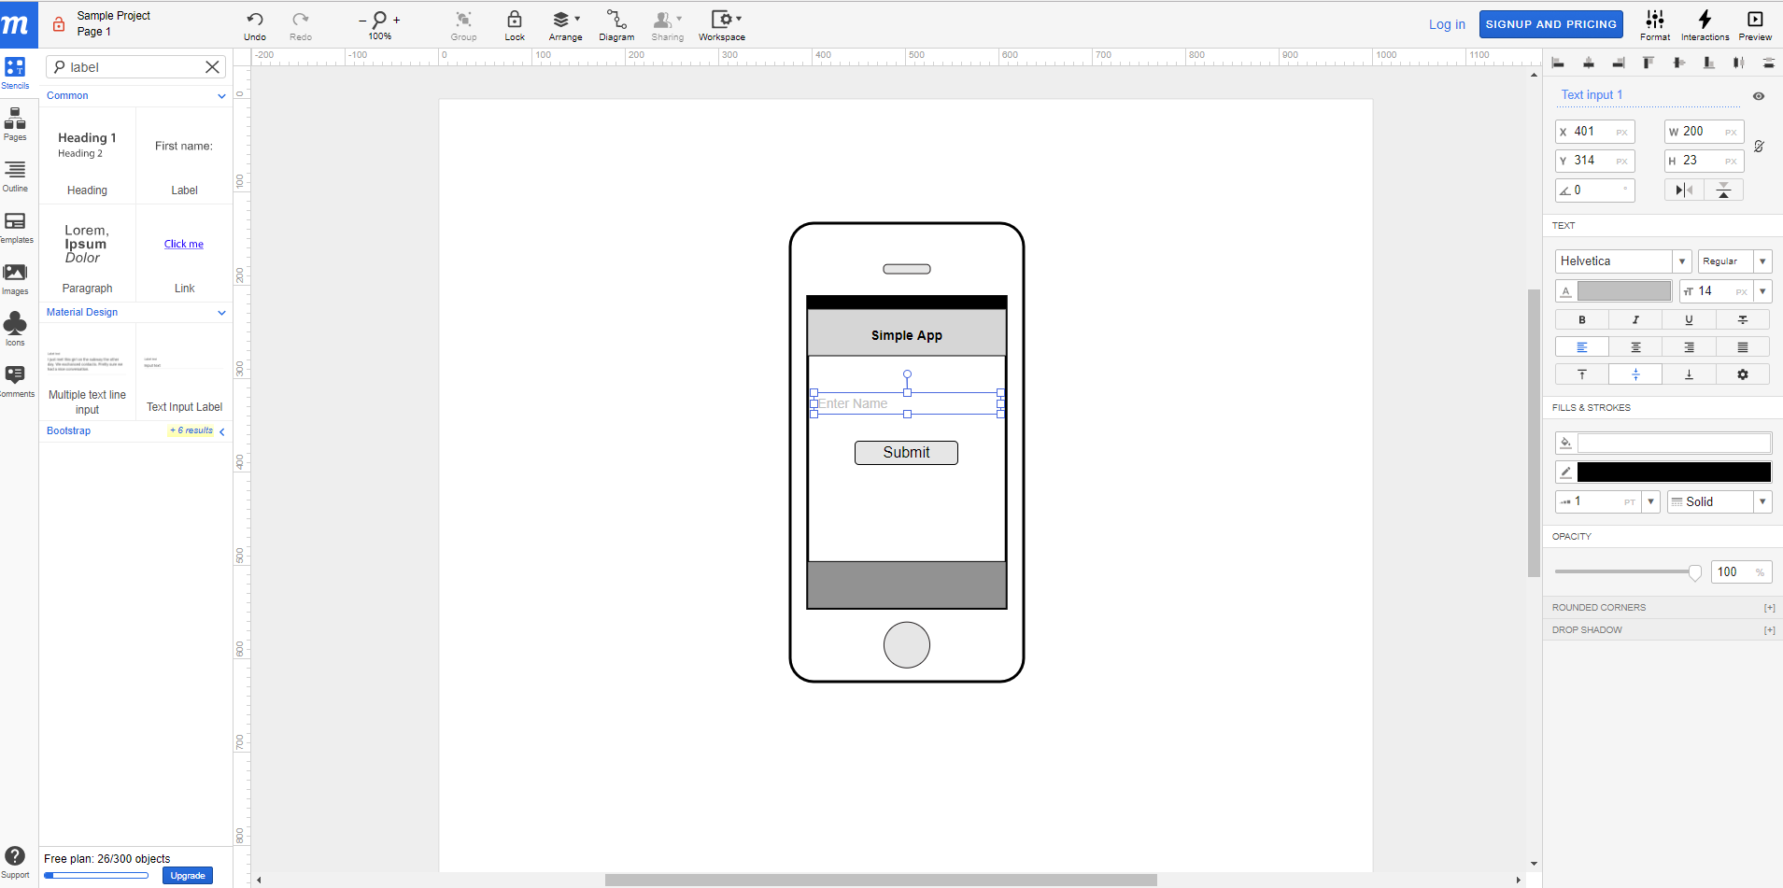
My First app
Moqups voor gratis wireframes te maken -> https://moqups.com/ -> free version

Slide 20
My First App:
Nieuw project aanmaken
Zie code voorbeeld
In ons voorbeeld hebben we een input en button nodig =>https://openui5.hana.ondemand.com/#/entity/sap.m.Input
Andere manier om de properties te bekijken: via API references
=>https://openui5.hana.ondemand.com/#/api/sap.m.Button

Slide 21
My first App: Simple steps to create
SAP UI5 is camelcase sensitive
Prefix bij aanmaken van elementen of objecten = “0”
We maken eerst een input veld aan via new sap.m.input met placeholder
Vervolgens button via sap.m.button

Slide 22
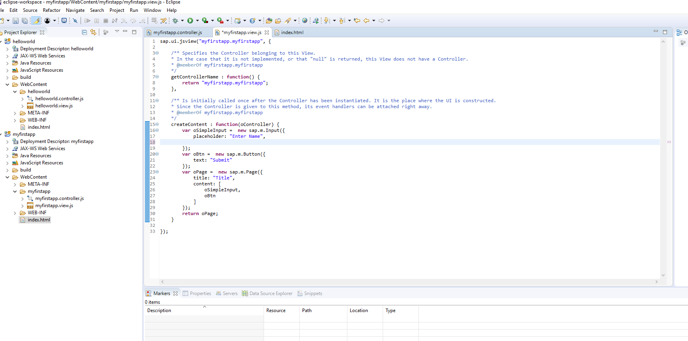
My first app

Slide 23
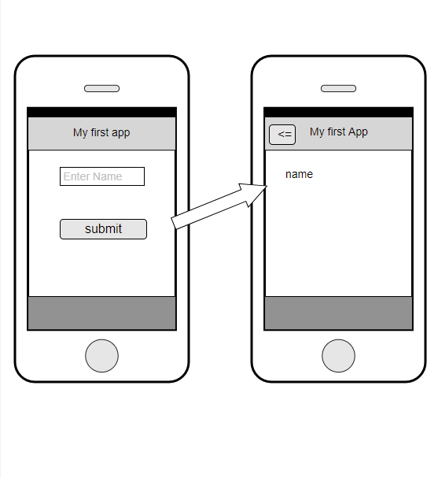
MVC: functies en uitbreiding van my-first-app
We starten terug vanuit Mockups
en maken een volgend scherm.
2de scherm met label van de input
+ ga terug knop

Slide 24
My second app
We maken terug een nieuw applicatie
Aanpassen van de index.html
Nieuwe view aanmaken: project-> others -> views
Views + controller aanpassen
-> zie live voorbeeld

Slide 25
Events + Toast
Click, focus, keypress, submit, …
liveChange event :https://openui5.hana.ondemand.com/#/api/sap.m.Input
Zie code example eventhandling

Slide 26
REST +OData
“Open Data Protocol (OData) is an open data access protocol from Microsoft that allows the creation and consumption of query-able and interoperable RESTful APIs in a simple and standard way”.
Voor meer info zie: www.odata.org/odata-services/
Voorbeeld data = http://services.odata.org/TripPinRESTierService/(S(ltoplzrk3qucxh2iuz2znzum))/People
https://codebeautify.org/jsonviewer

Slide 27
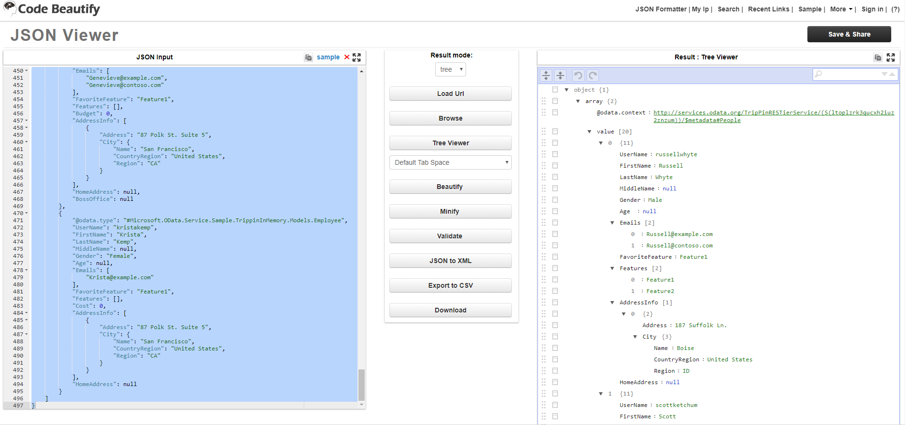
Free online tool for json

Slide 28
GET example
Data weergeven in List met list items
Ajax call to GET
Data binding
Zie code example rest

Slide 29
Bedankt voor uw aandacht!

